Slide 3
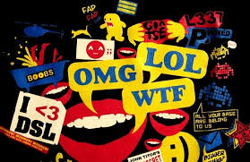
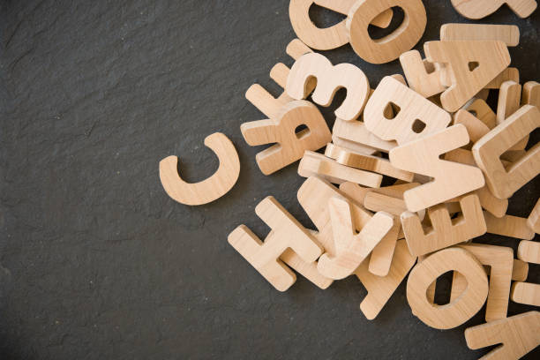
Когда о языке можно сказать, что он «живой как жизнь»?

Slide 4
Конкурс «Доктор Айболит»

Slide 5
Конкурс «Слова – новички»

Slide 6
Конкурс «Ротация»

Slide 7
Конкурс «Умслопогасы»

